Slide 1
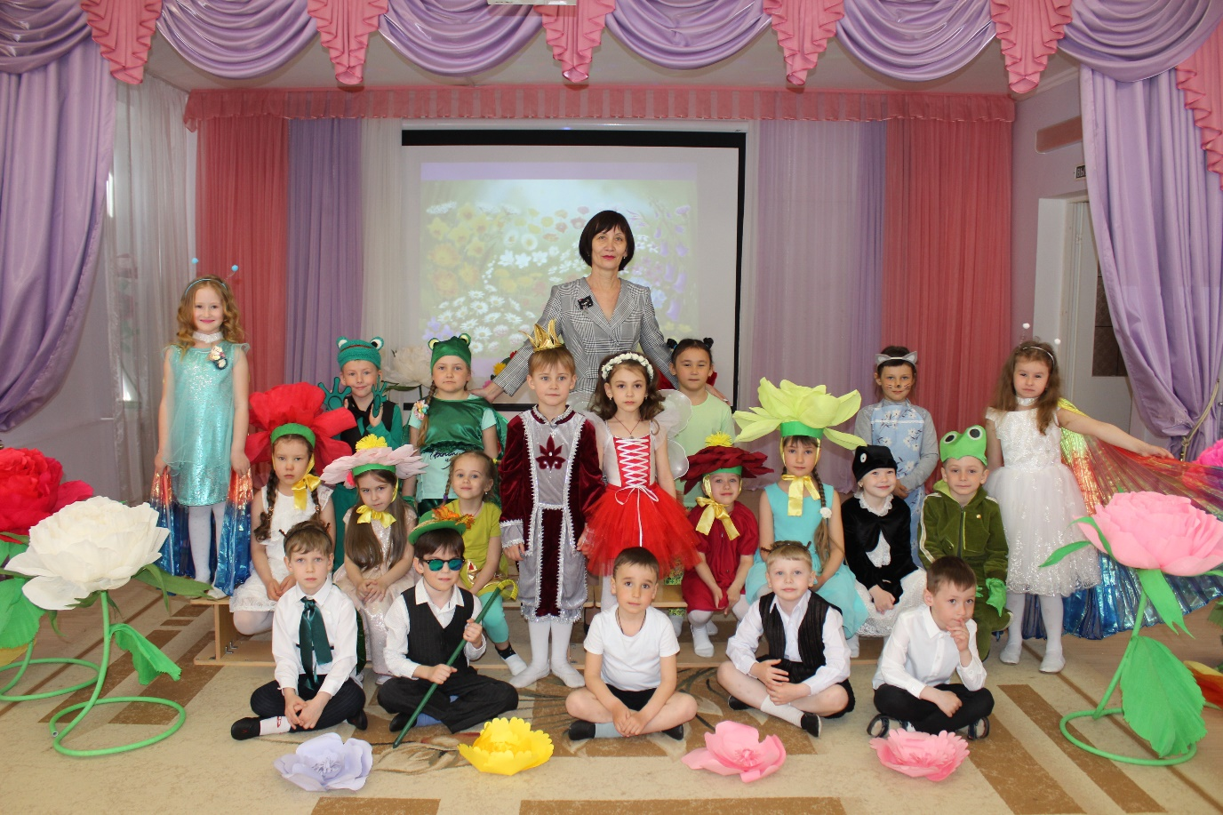
Муниципальное бюджетное дошкольное образовательное учреждение «Городищенский детский сад «Аленушка»
Успехи и достижения воспитанников старшей группы «Капелька» 2018-2019 учебный год.
воспитатели: Шибайлова Н.С.(1 кв.к.)
Коломыцева И.В.

Slide 2
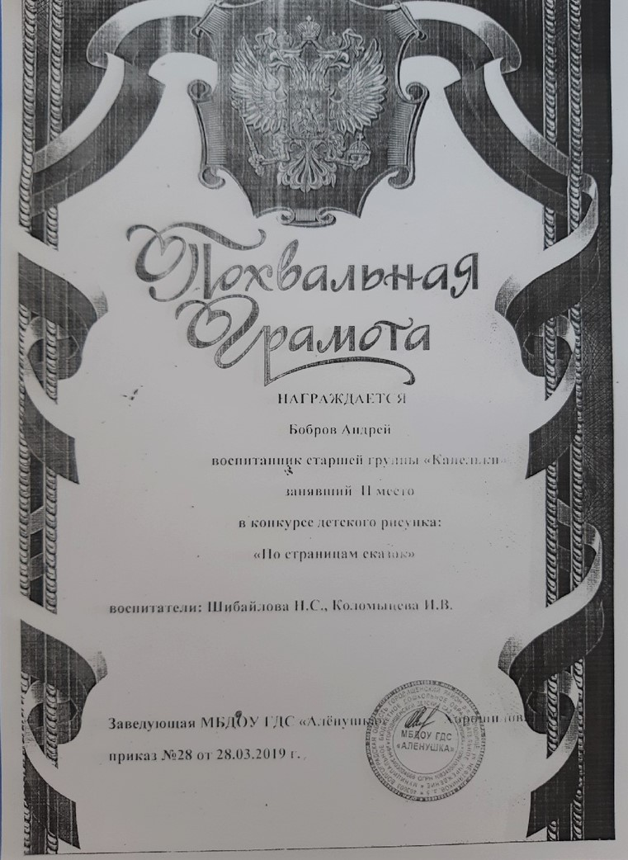
Конкурсы в рамках ДОУ: «По страницам сказок»

Slide 3
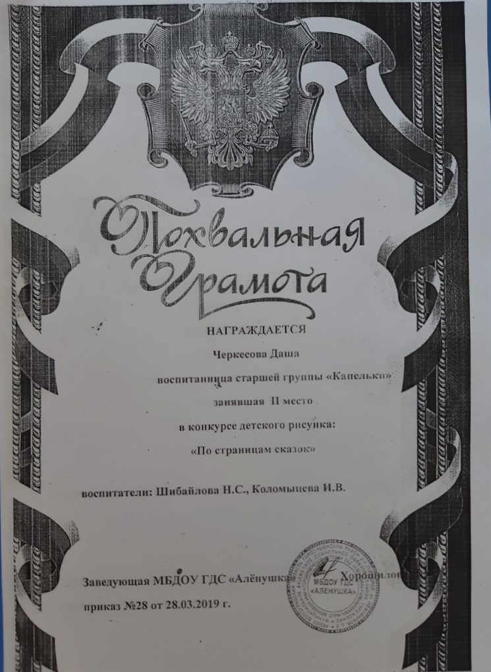

Slide 4
«Цветы для мамы»

Slide 5
«Осенний букет»

Slide 6
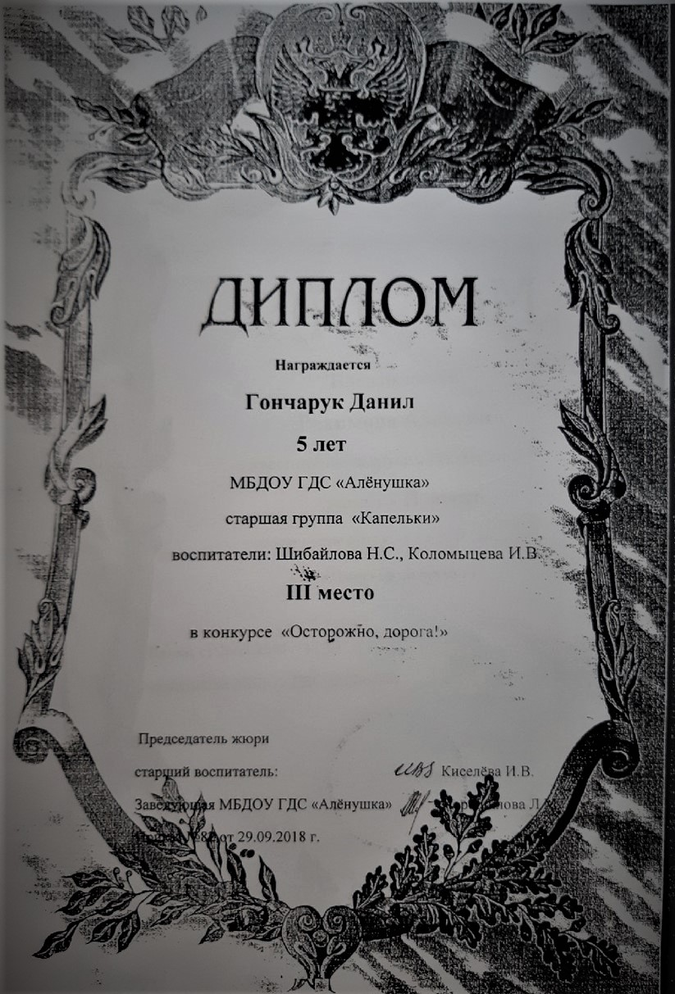
«Осторожно дорога!»

Slide 7
«Зарядка»

Slide 8
Районный конкурс декоративно-прикладного творчества «Новогодняя фантазия»

Slide 9
Районный конкурс театрализованных чтений «Сказку эту поведаю я свету»

Slide 10
Районный конкурс авторских стихотворений и рисунков «Победный май»

Slide 12
ХХIII конкурс «Памяти М.К.Агашиной» «Это ты, моя Родина, Вера, и Правда, и Сила!»

Slide 13
Районный конкурс «Стихи, как звонкие капели»

Slide 14
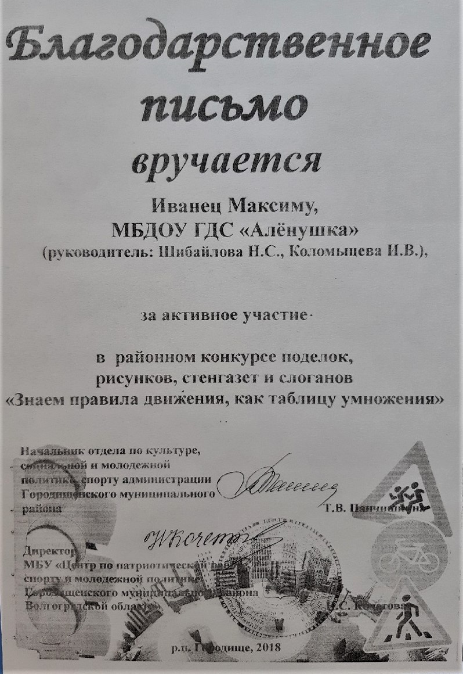
Участие в районном конкурсе «Знаем правила движения, как таблицу умножения»

Slide 15
Районный конкурс чтецов «Стартуют в космос корабли»

Slide 16
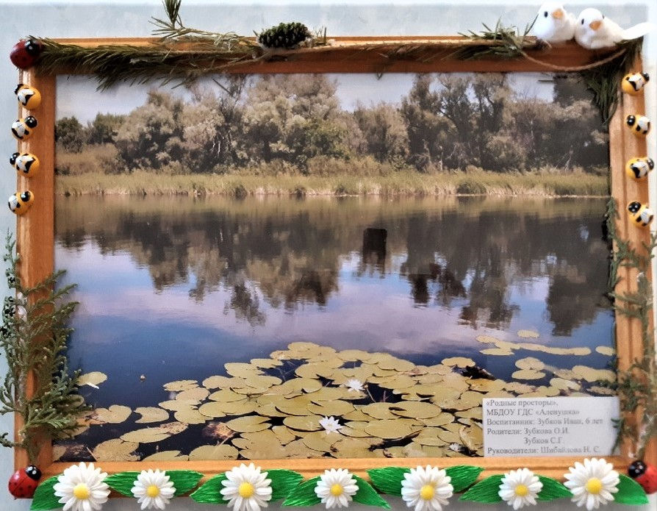
Межмуниципальный фотоконкурс «Люблю тебя, моя Россия!»

Slide 18
МИРОЗНАЙ Всероссийский конкурс творческих работ: «Вот оно какое наше лето!»

Slide 20
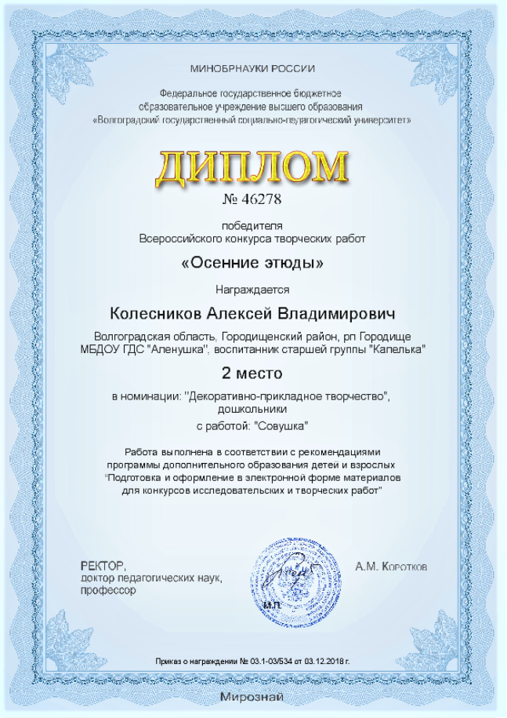
МИРОЗНАЙ Всероссийский конкурс творческих работ: «Осенние этюды»

Slide 21
МИРОЗНАЙ Всероссийский конкурс творческих работ: «Осенние этюды»

Slide 22
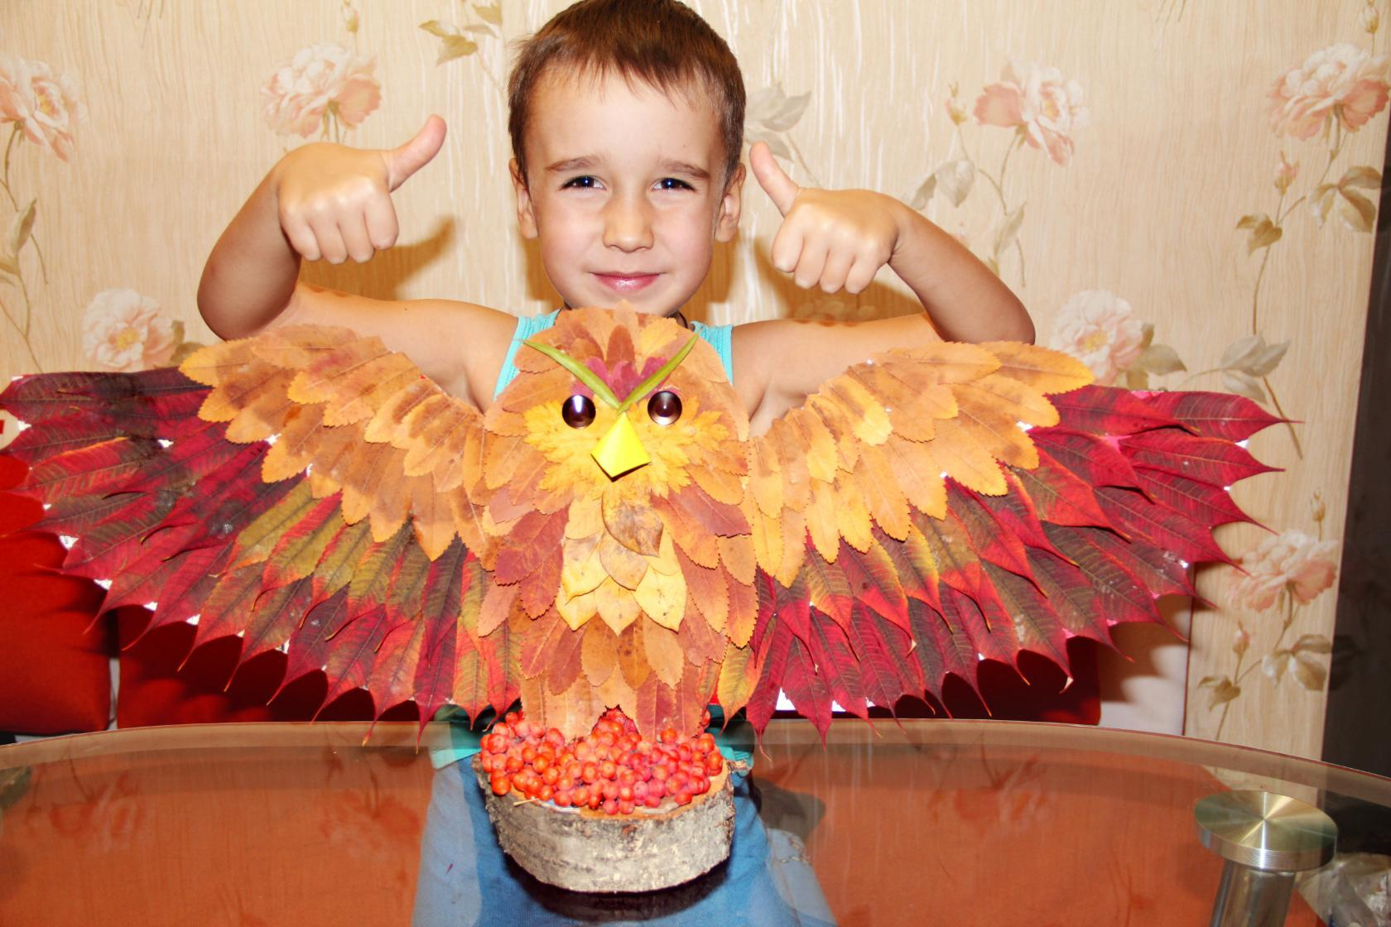

Slide 24
МИРОЗНАЙ Всероссийский конкурс творческих работ: «C Новым годом 2019»

Slide 26
МИРОЗНАЙ Всероссийский конкурс творческих работ: «День защитника Отечества- 2019»

Slide 28
МИРОЗНАЙ Всероссийский конкурс творческих работ: «Солнце, счастье и весна-2019»

Slide 30
МИРОЗНАЙ Всероссийский конкурс творческих работ: «Космическая одиссея»

Slide 32
МИРОЗНАЙ Всероссийский конкурс творческих работ: «Охраняю и люблю я природу свою!»

Slide 33
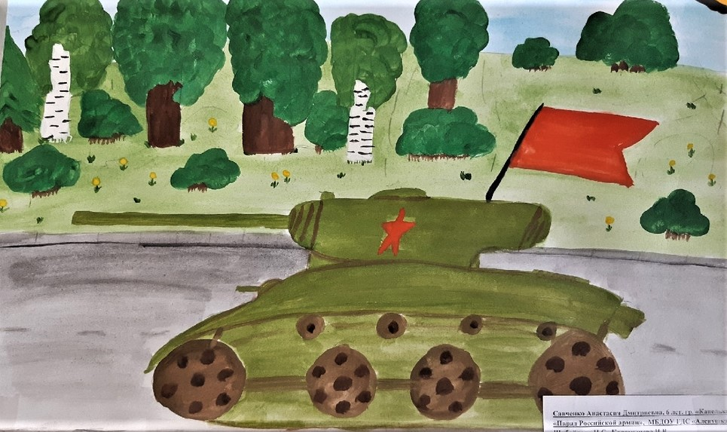
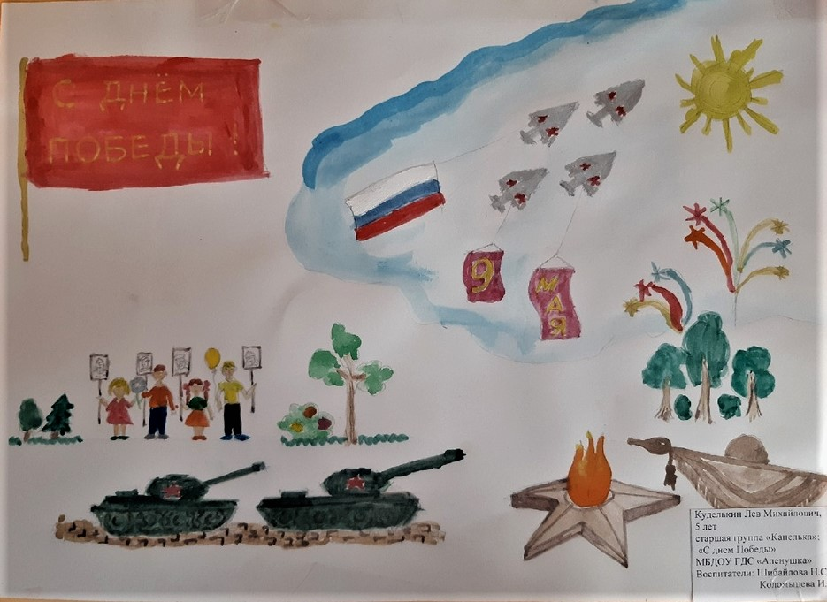
МИРОЗНАЙ Всероссийский конкурс творческих работ: «Праздник со слезами на глазах»

Slide 34
МИРОЗНАЙ Всероссийский конкурс творческих работ: «Изюминка» номинация «Профессионал»

Slide 35
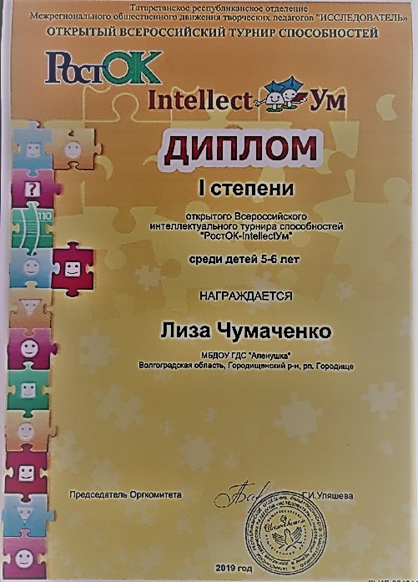
РостОК Открытый Всероссийский интеллектуальный турнир способностей детей 5-6 лет

Slide 36
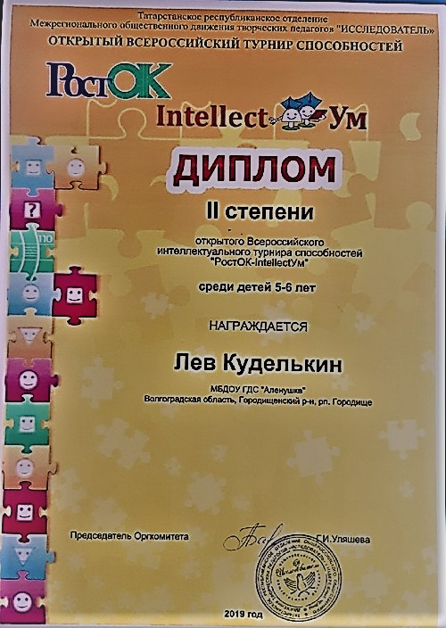

Slide 37
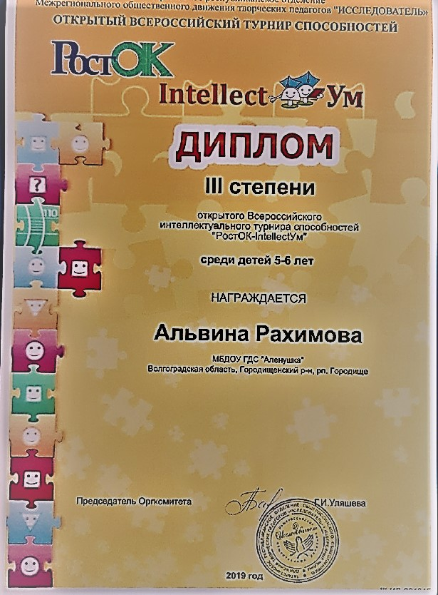

Slide 38
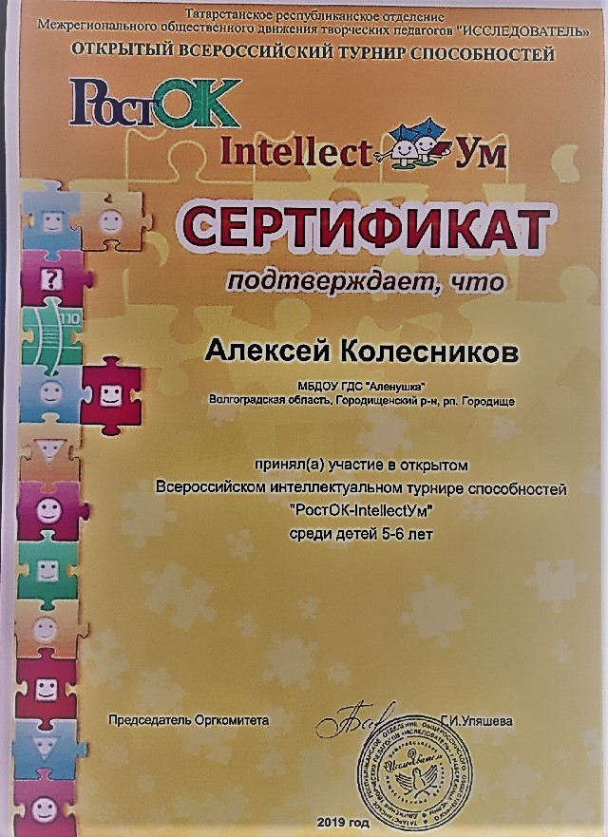

Slide 41
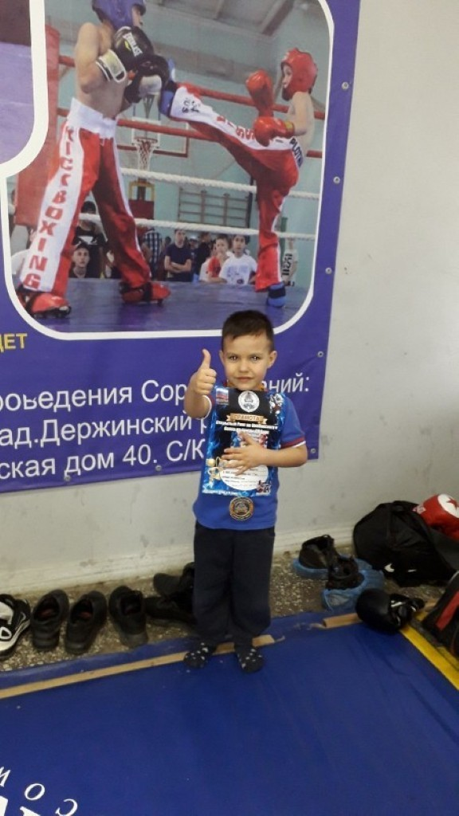
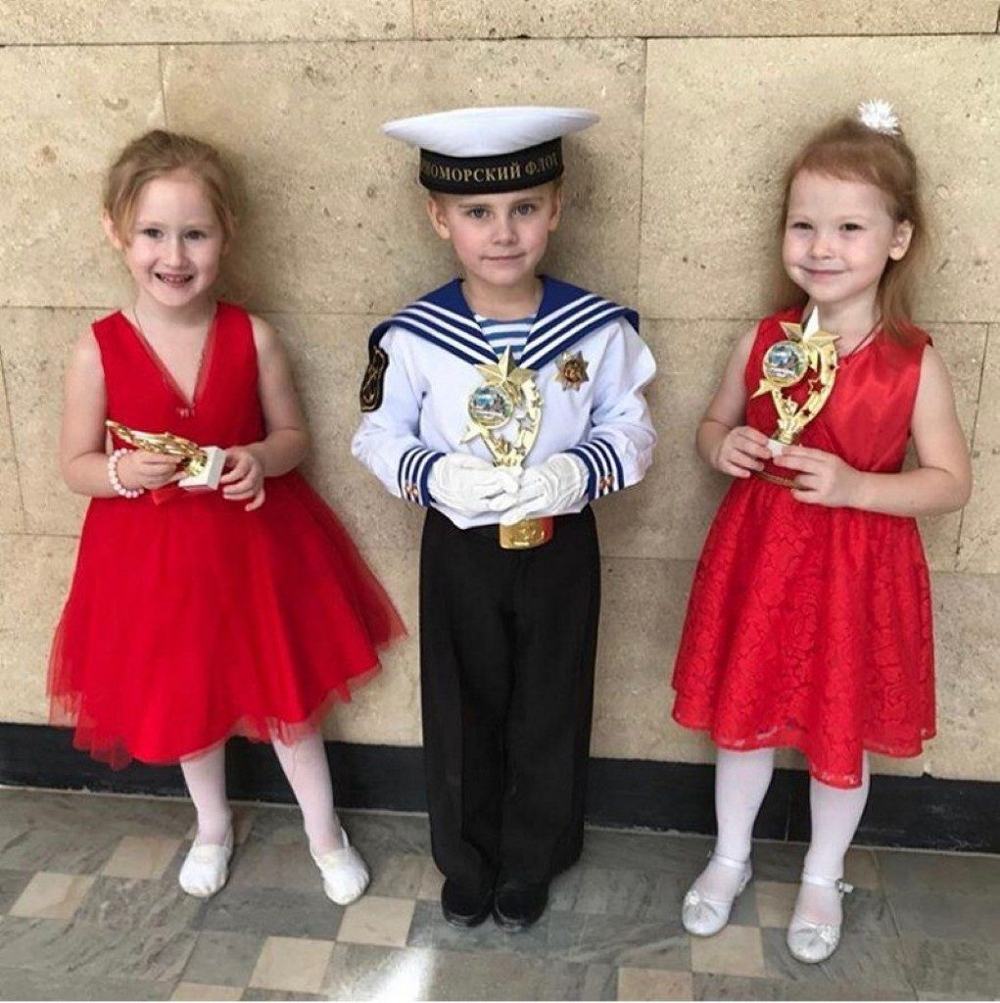
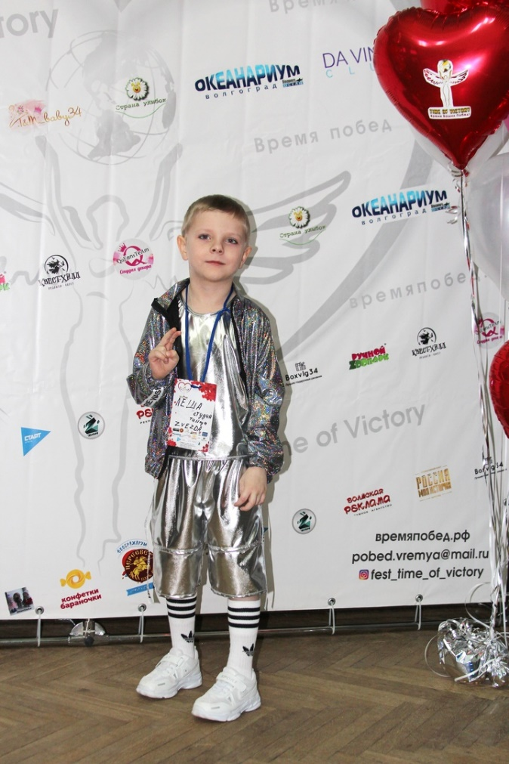
:

Slide 42
Спасибо за внимание!

